Slide 1

Course
Computer Network Management
Lecture 2
Subnetting
Lecturer
Fajar Hariadi

Slide 2
TOPIK
IP Address
Pembagian Kelas IP Address
IP Address Khusus
Subnetting
Perhitungan Subnet

Slide 3
IP Address
IP address merupakan alamat yang mengidentifikasikan setiap perangkat di dalam jaringan komputer
IP Address digunakan dalam hal pengiriman data antar perangkat dalam jaringan sehingga perangkat jaringan dapat mengetahui darimana asal data yang dikirim dan harus dikirim ke perangkat yang mana di dalam jaringan
IP Address harus bersifat unik, artinya tidak ada dua perangkat yang menggunakan IP Address yang sama di dalam satu jaringan
IP Address diletakkan pada NIC (Network Interface Card) sehingga pada umumnya setiap host hanya memiliki satu buah IP Address, sedangkan sebuah router yang berfungsi untuk menghubungkan banyak jaringan maka akan memiliki beberapa IP Address

Slide 4
IP Address V4
IP Address disimpan dalam bentuk 32 bit biner
1 | 0 | 0 | 0 | 0 | 0 | 1 | 1 | 0 | 1 | 1 | 0 | 1 | 1 | 0 | 0 | 0 | 1 | 1 | 1 | 1 | 0 | 1 | 0 | 1 | 1 | 0 | 0 | 1 | 1 | 0 | 0
32 bit biner tersebut dikelompokkan menjadi 4 kelompok yang masing-masing terdiri dari 8 bit
1 | 0 | 0 | 0 | 0 | 0 | 1 | 1 | 0 | 1 | 1 | 0 | 1 | 1 | 0 | 0 | 0 | 1 | 1 | 1 | 1 | 0 | 1 | 0 | 1 | 1 | 0 | 0 | 1 | 1 | 0 | 0
Setiap kelompok ini dipisahkan dengan tanda titik atau dot (.) dan dirubah menjadi desimal ketika ditampilkan dalam pengaturan IP Address untuk lebih mempermudah.
131 | . | 108 | . | 122 | . | 204
131.108.122.204

Slide 5
IP Address V4
Nilai Terkecil IP Address
0 | 0 | 0 | 0 | 0 | 0 | 0 | 0 | 0 | 0 | 0 | 0 | 0 | 0 | 0 | 0 | 0 | 0 | 0 | 0 | 0 | 0 | 0 | 0 | 0 | 0 | 0 | 0 | 0 | 0 | 0 | 0
0 | . | 0 | . | 0 | . | 0
Nilai Terbesar IP Address
1 | 1 | 1 | 1 | 1 | 1 | 1 | 1 | 1 | 1 | 1 | 1 | 1 | 1 | 1 | 1 | 1 | 1 | 1 | 1 | 1 | 1 | 1 | 1 | 1 | 1 | 1 | 1 | 1 | 1 | 1 | 1
255 | . | 255 | . | 255 | . | 255
2³² = 4.294.967.296 IP Address
Tapi tidak semua IP Address dapat digunakan karena ada aturan dan IP Address yang telah ditetapkan untuk kebutuhan khusus (Reserved IP Address)

Slide 6
Kelas IP Address V4
8
16
24
32
Kelas A
0 | N | N | N | N | N | N | N | H | H | H | H | H | H | H | H | H | H | H | H | H | H | H | H | H | H | H | H | H | H | H | H
Kelas B
1 | 0 | N | N | N | N | N | N | N | N | N | N | N | N | N | N | H | H | H | H | H | H | H | H | H | H | H | H | H | H | H | H
Kelas C
1 | 1 | 0 | N | N | N | N | N | N | N | N | N | N | N | N | N | N | N | N | N | N | N | N | N | H | H | H | H | H | H | H | H
Kelas D
1 | 1 | 1 | 0 | M | M | M | M | M | M | M | M | M | M | M | M | M | M | M | M | M | M | M | M | M | M | M | M | M | M | M | M
Kelas E
1 | 1 | 1 | 1 | R | R | R | R | R | R | R | R | R | R | R | R | R | R | R | R | R | R | R | R | R | R | R | R | R | R | R | R
N = Network-ID
H = Host-ID
M = Multicast Address
R = Reserved Address

Slide 7
Kelas IP Address V4
Kelas | Default Subnet Netmask | Range | Jumlah Maksimum Network | Jumlah Maksimum Host per Network
A | 255.0.0.0 | 1-126 | 127 | 16777214
B | 255.255.0.0 | 128-191 | 16384 | 65534
C | 255.255.255.0 | 192-223 | 2097152 | 254
Dari IP Address V4 sejumlah 2³² = 4.294.967.296 IP Address yang bisa digunakan awalnya terkesan banyak, namun seiring berjalan waktu jumlah ini tidak mencukupi untuk kebutuhan seluruh dunia sehingga dibuatlah IP V6 yang terdiri dari 128 Bit.
Namun untuk langsung berubah ke IP Address V6 memerlukan masa transisi sehingga dibuat aturan pembagian IP Address menjadi 2 kategori penggunaan, yaitu IP Address Public dan IP Address Private

Slide 8
Latihan Kelas IP Address V4
IP Address | Kelas | Network | Host
10.5.1.2 | A | 10.0.0.0 | 0.5.1.2
128.65.2.101 | B | 128.65.0.0 | 0.0.2.101
172.16.0.1 | B | 172.16.0.0 | 0.0.0.1
200.10.1.9 | C | 200.10.1.0 | 0.0.0.9
192.168.10.2 | C | 192.168.10.0 | 0.0.0.2
130.112.24.42 | B | 130.112.0.0 | 0.0.24.42
256.142.3.11 | - | - | -

Slide 9
Public IP Address VS Private IP Address
 | Private IP Addres
Kelas | Start Address | Finish Address
A | 10.0.0.0 | 10.255.255.255
B | 172.16.0.0 | 172.31.255.255
C | 192.168.0.0 | 192.168.255.255
 | Public IP Addres
Kelas | Start Address | Finish Address
A | 0.0.0.0 | 126.255.255.255
B | 128.0.0.0 | 191.255.255.255
C | 192.0.0.0 | 233.255.255.255
D | 224.0.0.0 | 239.255.255.255
E | 240.0.0.0 | 254.255.255.255

Slide 10
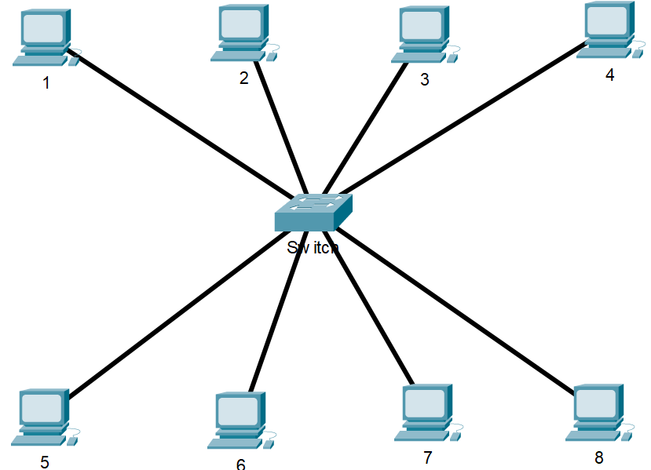
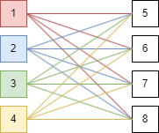
Tujuan Pembagian IP Address Public dan Private
Misalkan kita punya 8 IP Address Unik, maka kita cuma bisa menghubungkan 8 perangkat ke dalam jaringan
Namun jika 8 IP Address dibagi jadi 2 penggunaan.
4 untuk ip address public unik yang digunakan untuk menghubungkan jaringan yang berbedadan
4 untuk ip address private yang unik hanya di jaringan lokal saja, sedangkan di jaringan lain dapat menggunakan ip yang sama

Slide 11
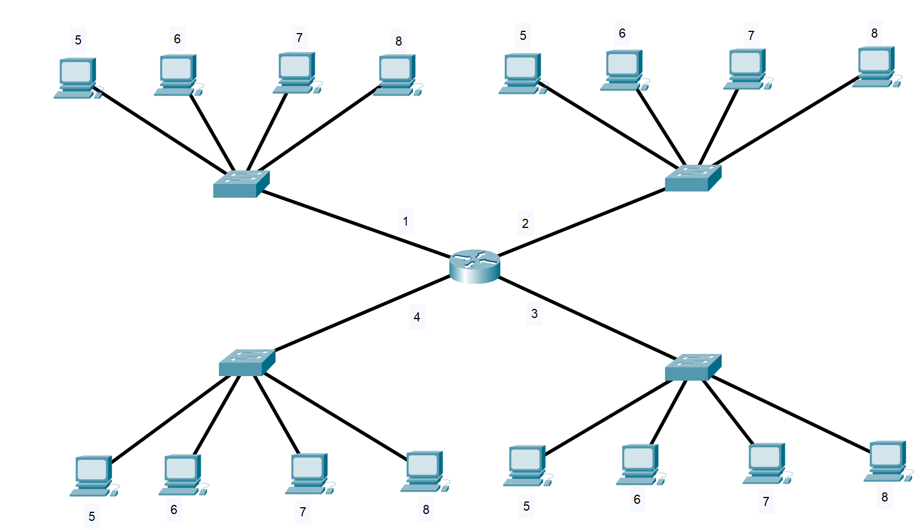
Tujuan Pembagian IP Address Public dan Private
Yang tadinya Cuma 8 perangkat sekarang bisa menjadi 16 perangkat, hal ini tentunya bertambah besar sesuai dengan besarnya angka yang digunakan seperti pada IP Address V4

Slide 12
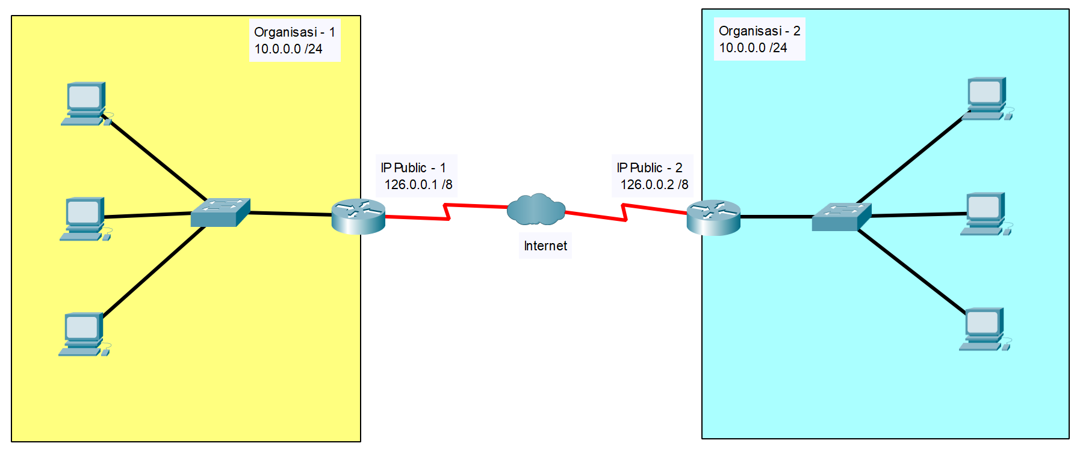
Tujuan Pembagian IP Address Public dan Private

Slide 13
Reserved IP Address
Reserved IP Address merupakan IP Address yang telah ditetapkan penggunaannya untuk berbagai macam keperluan dan tidak dapat digunakan untuk perangkat (NIC) dalam jaringan komputer.
Block IP Address | Rentang | Penggunaan
0.0.0.0 /8 | 0.0.0.0 – 0.255.255.255 | Merepresentasikan local network default, sehingga perangkat jaringan dapat berkomunikasi sementara dengan DHCP Server sebelum menerima IP Address yang valid
127.0.0.0/8 | 127.0.0.0 – 127.255.255.255 | Loopback IP Address, digunakan untuk mengakses layanan jaringan yang tersedia di komputer itu sendiri.
224.0.0.0/4 | 224.0.0.0–239.255.255.255 | Multicast address, digunakan untuk protocol jaringan yang memerlukan pengiriman data secara multicast
240.0.0.0/4 | 240.0.0.0–255.255.255.254 | Disimpan untuk penelitian dan penggunaan teknologi jaringan di masa mendatang
https://en.wikipedia.org/wiki/Reserved_IP_addresses

Slide 14
Reserved IP Address
Reserved IP Address merupakan IP Address yang telah ditetapkan penggunaannya untuk berbagai macam keperluan dan tidak dapat digunakan untuk perangkat (NIC) dalam jaringan komputer.
Block IP Address | Rentang | Penggunaan
0.0.0.0 /8 | 0.0.0.0 – 0.255.255.255 | Merepresentasikan local network default, sehingga perangkat jaringan dapat berkomunikasi sementara dengan DHCP Server sebelum menerima IP Address yang valid
127.0.0.0/8 | 127.0.0.0 – 127.255.255.255 | Loopback IP Address, digunakan untuk mengakses layanan jaringan yang tersedia di komputer itu sendiri.
224.0.0.0/4 | 224.0.0.0–239.255.255.255 | Multicast address, digunakan untuk protocol jaringan yang memerlukan pengiriman data secara multicast
240.0.0.0/4 | 240.0.0.0–255.255.255.254 | Disimpan untuk penelitian dan penggunaan teknologi jaringan di masa mendatang
https://en.wikipedia.org/wiki/Reserved_IP_addresses

Slide 15
Pengantar Subnetting
Subnetting merupakan proses membagi jaringan menjadi jaringan yang lebih kecil lagi yang disebut dengan sub-network atau subnet. Tujuan membagi jaringan ini adalah:
Mengotrol lalu lintas jaringan terutama untuk paket broadcast agar tidak terlalu besar dan membebani lalu lintas jaringan
Mengurangi beban perangkat jaringan dalam bekerja sehingga dapat meningkatkan kualitas atau performa jaringan.
Komunikasi antar subnet
Router merupakan perangkat jaringan yuang digunakan untuk melakukan komunikasi antar jaringan atau antar subnet yang berbeda
Setiap interface atau port pada router harus memiliki salah satu dari IP Address valid dan memiliki alamat jaringan (network address) yang sama dengan seluruh perangkat jaringan yang terhubung dengan interface tersebut.
Seluruh perangkat jaringan yang terhubung dengan interface pada router tersebut harus menggunakan ip address pada interface router yang terhubung dengan LAN sebagai gateway yang digunakan untuk menghubungi jaringan atau subnet lain

Slide 16
Perbedaan Switch dan Router
SWITCH
Bekerja di Layer 2 pada OSI Layer
Berfungsi menghubungkan perangkat di dalam 1 jaringan yang sama
Menggunakan Mac-Address Table dalam melakukan pengiriman data
Router
Bekerja di Layer 3 pada OSI Layer
Berfungsi menghubungkan beberapa jaringan / subnet yang berbeda
Menggunakan Routing Table dalam melakukan pengiriman data

Slide 17
Dasar Subnetting
Dalam penerapannya subnet mengambil sebagian dari host address untuk dijadikan subnetwork
Selain itu subnetting menggunakan subnet mask untuk menentukan berapa banyak jumlah bit yang diambil dari host-ide untuk dijadikan subnet
204.17.5.0
1 | 1 | 0 | 0 | 1 | 1 | 0 | 0 | 0 | 0 | 0 | 1 | 0 | 0 | 0 | 1 | 0 | 0 | 0 | 0 | 0 | 1 | 0 | 1 | 0 | 0 | 0 | 0 | 0 | 0 | 0 | 0
bit host dapat diambil sebagian untuk subnet
Pada contoh ini tidak ada bit yang diambil untuk jadi subnet sehingga subnet mask yang digunakan adalah subnet mask default dari kelas C
1 | 1 | 1 | 1 | 1 | 1 | 1 | 1 | 1 | 1 | 1 | 1 | 1 | 1 | 1 | 1 | 1 | 1 | 1 | 1 | 1 | 1 | 1 | 1 | 0 | 0 | 0 | 0 | 0 | 0 | 0 | 0
255.255.255.0

Slide 18
Dasar Subnetting
Memakai 1 bit host untuk dijadikan subnet menghasilkan 2¹ = 2 subnet
Address
Mask
192 168 1
255 255 255
0000 0000
0000 0000
Subnet 0
Network : 192.168.1.0 - 127 /25
Mask : 255.255.255.128
Porsi Network
Porsi Host
Address
Mask
192. 168. 1. 0/1
255. 255. 255. 1
000 0000
000 0000
Subnet 1
Network : 192.168.1.128 - 255 /25
Mask : 255.255.255.128
Porsi Network
Porsi Host
Memakai 1 bit host menjadi bit subnet akan menghasilkan 2 subnet dari bit yang ada yaitu 0 dan 1

Slide 19
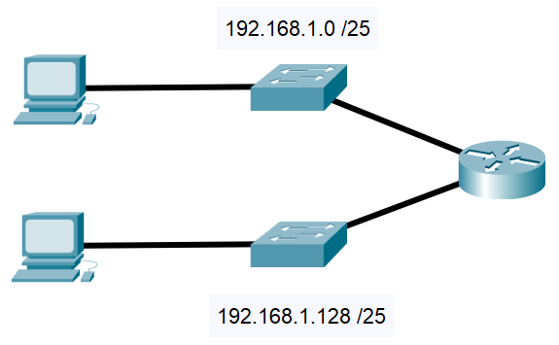
Dasar Subnetting
Subnet yang dihasilkan:
Subnet 0 : 192.168.1.0 /25
Network Address
192.168.1.0
000 0000
= 192.168.1.0
Alamat IP Pertama
192.168.1.0
000 0001
= 192.168.1.1
Subnet 0
Network : 192.168.1.0 - 127 /25
Mask : 255.255.255.128
Alamat IP Terakhir
192.168.1.0
111 1110
= 192.168.1.126
Alamat Broadcast
192.168.1.0
111 1111
= 192.168.1.127
Subnet 1 : 192.168.1.128 /25
Network Address
192.168.1.1
000 0000
= 192.168.1.128
Alamat IP Pertama
192.168.1.1
000 0001
= 192.168.1.129
Subnet 1
Network : 192.168.1.128 - 255 /25
Mask : 255.255.255.128
Alamat IP Terakhir
192.168.1.1
111 1110
= 192.168.1.254
Alamat Broadcast
192.168.1.1
111 1111
= 192.168.1.255

Slide 20
Rumus Subnetting
Menghitung Jumlah Subnet
Menghitung Jumlah block per subnet
Menghitung Jumlah host per subnet
Jumlah Subnet = 2^{x}
x adalah jumlah bit host yang dijadikan subnet
Jumlah block = 2^{y}
y adalah jumlah bit host tersisa
1 ip address untuk network address
1 ip address untuk broadcast address
Jadi alamat ip yang valid adalah besar block dikurangi 2
192.168.1.1
000 0000
192.168.1.1
000 0000
192.168.1.1
000 0000
1 bit untuk subnet
7 bit host tersisa
Jumlah Host = 2^{y}
= 2⁷
= 128 block
7 bit host tersisa
Jumlah Subnet = 2^{x}
= 2¹
= 2 subnet
IP Address valid = 2^{n}-2
= 2⁷-2
= 128-2
= 126 Valid IP

Slide 21
Contoh Perhitungan Subnetting
IP Address 200.0.0.1 /26
IP Address kelas C, default subnet masknya adalah /24 jadi ada 2 bit host yang digunakan untuk bit subnet
Subnet Mask
11111111.11111111.11111111.11000000 = 255.255.255.192
Jumlah Subnet
Jumlah Block
Jumlah Host
Jumlah Subnet = 2^{x}
= 2²
= 4 subnet
Jumlah Subnet = 2^{y}
= 2⁶
= 64 block
Jumlah Subnet = 2^{y}-2
= 2⁶ - 2
= 62 host
Subnet | 1 | 2 | 3 | 4
Network Address | 200.0.0.0 | 200.0.0.64 | 200.0.0.128 | 200.0.0.192
IP Pertama | 200.0.0.1 | 200.0.0.65 | 200.0.0.129 | 200.0.0.193
IP Terakhir | 200.0.0.62 | 200.0.0.126 | 200.0.0.190 | 200.0.0.254
Broadcast Address | 200.0.0.63 | 200.0.0.127 | 200.0.0.191 | 200.0.0.255

Slide 22
Latihan Perhitungan Subnetting
IP Address 192.168.0.0 /27
Subnet Mask
255.255.255.111 00000 = 255.255.255.224
Jumlah Subnet
Jumlah Block
Jumlah Host
Jumlah Subnet = 2^{x}
= 2³
= 8 subnet
Jumlah Subnet = 2^{y}
= 2⁵
= 32 block
Jumlah Subnet = 2^{y}-2
= 2⁵-2
= 30 host
Subnet | 1 | 2 | 3 | 4 | 5 | 6 | 7 | 8
Network Address | 192.168.0.0 | 192.168.0.32 | 192.168.0.64 | 192.168.0.96 | 192.168.0.128 | 192.168.0.160 | 192.168.0.192 | 192.168.0.224
IP Pertama | 192.168.0.1 | 192.168.0.33 | 192.168.0.65 | 192.168.0.97 | 192.168.0.129 | 192.168.0.161 | 192.168.0.193 | 192.168.0.225
IP Terakhir | 192.168.0.30 | 192.168.0.62 | 192.168.0.94 | 192.168.0.126 | 192.168.0.158 | 192.168.0.190 | 192.168.0.222 | 192.168.0.254
Broadcast Address | 192.168.0.31 | 192.168.0.63 | 192.168.0.95 | 192.168.0.127 | 192.168.0.159 | 192.168.0.191 | 192.168.0.223 | 192.168.0.255

Slide 23
Perhitungan Subnetting Menggunakan Tabel
 |  |  |  |  |  | SUBNET |  |  | HOST
 |  |  | / | Netmask | Block | Kelas A | Kelas B | Kelas C | Kelas A | Kelas B | Kelas C
 |  | KELAS A | 8 | 255.0.0.0 | 256 | 1 |  |  | 16777214
 |  |  | 9 | 255.128.0.0 | 128 | 2 |  |  | 8388606
 |  |  | 10 | 255.192.0.0 | 64 | 4 |  |  | 4194302
 |  |  | 11 | 255.224.0.0 | 32 | 8 |  |  | 2097150
 |  |  | 12 | 255.240.0.0 | 16 | 16 |  |  | 1048574
 |  |  | 13 | 255.248.0.0 | 8 | 32 |  |  | 524286
 |  |  | 14 | 255.252.0.0 | 4 | 64 |  |  | 262142
 |  |  | 15 | 255.254.0.0 | 2 | 128 |  |  | 131070
 | KELAS B |  | 16 | 255.255.0.0 | 256 | 256 | 1 |  | 65534 | 65534
 |  |  | 17 | 255.255.128.0 | 128 | 512 | 2 |  | 32766 | 32766
 |  |  | 18 | 255.255.192.0 | 64 | 1024 | 4 |  | 16382 | 16382
 |  |  | 19 | 255.255.224.0 | 32 | 2048 | 8 |  | 8190 | 8190
 |  |  | 20 | 255.255.240.0 | 16 | 4096 | 16 |  | 4094 | 4094
 |  |  | 21 | 255.255.248.0 | 8 | 8192 | 32 |  | 2046 | 2046
 |  |  | 22 | 255.255.252.0 | 4 | 16384 | 64 |  | 1022 | 1022
 |  |  | 23 | 255.255.254.0 | 2 | 32768 | 128 |  | 510 | 510
KELAS C |  |  | 24 | 255.255.255.0 | 256 | 65536 | 256 | 1 | 254 | 254 | 254
 |  |  | 25 | 255.255.255.128 | 128 | 131072 | 512 | 2 | 126 | 126 | 126
 |  |  | 26 | 255.255.255.192 | 64 | 262144 | 1024 | 4 | 62 | 62 | 62
 |  |  | 27 | 255.255.255.224 | 32 | 524288 | 2048 | 8 | 30 | 30 | 30
 |  |  | 28 | 255.255.255.240 | 16 | 1048576 | 4096 | 16 | 14 | 14 | 14
 |  |  | 29 | 255.255.255.248 | 8 | 2097152 | 8192 | 32 | 6 | 6 | 6
 |  |  | 30 | 255.255.255.252 | 4 | 4194304 | 16384 | 64 | 2 | 2 | 2

Slide 24
Latihan Perhitungan Subnetting Menggunakan Tabel
IP Address 210.0.0.0 /28
Subnet Mask
Jumlah Subnet
Jumlah Block
Jumlah Host
255.255.255.240
16
16
14
Subnet | 1 | 2 | 3 | 4 | 5 | 6 | 7 | 8
Network Address | 210.0.0.0 | 210.0.0.16 | 210.0.0.32 | 210.0.0.48 | 210.0.0.64 | 210.0.0.80 | 210.0.0.96 | 210.0.0.112
IP Pertama | 210.0.0.1 | 210.0.0.17 | 210.0.0.33 | 210.0.0.49 | 210.0.0.65 | 210.0.0.81 | 210.0.0.97 | 210.0.0.113
IP Terakhir | 210.0.0.14 | 210.0.0.30 | 210.0.0.46 | 210.0.0.62 | 210.0.0.78 | 210.0.0.94 | 210.0.0.110 | 210.0.0.126
Broadcast Address | 210.0.0.15 | 210.0.0.31 | 210.0.0.47 | 210.0.0.63 | 210.0.0.79 | 210.0.0.95 | 210.0.0.111 | 210.0.0.127
Subnet | 9 | 10 | 11 | 12 | 13 | 14 | 15 | 16
Network Address | 210.0.0.128 | 210.0.0.144 | 210.0.0.160 | 210.0.0.176 | 210.0.0.192 | 210.0.0.208 | 210.0.0.224 | 210.0.0.240
IP Pertama | 210.0.0.129 | 210.0.0.154 | 210.0.0.161 | 210.0.0.177 | 210.0.0.193 | 210.0.0.209 | 210.0.0.225 | 210.0.0.241
IP Terakhir | 210.0.0.142 | 210.0.0.158 | 210.0.0.174 | 210.0.0.190 | 210.0.0.206 | 210.0.0.222 | 210.0.0.238 | 210.0.0.254
Broadcast Address | 210.0.0.143 | 210.0.0.159 | 210.0.0.175 | 210.0.0.191 | 210.0.0.207 | 210.0.0.223 | 210.0.0.239 | 210.0.0.255

Slide 25
Subnetting Sesuai Kebutuhan
Pertimbangan dalam merencanakan subnet:
Jumlah Subnet yang diperlukan untuk seluruh jaringan
Jumlah host terbesar yang diperlukan untuk subnet
Rumus yang diperlukan untuk mempertimbangkan jumlah host: 2^n-2
  2^n (n merupakan jumlah bit tersisa untuk host).
  -2 (bagian ip untuk network address dan broadcast address)

Slide 26
Subnetting Sesuai Kebutuhan
Contoh kasus:
Diperlukan rancangan jaringan untuk setiap bagian dalam organisasi dengan struktur organisasi yang terdiri dari Keuangan, Kepegawaian, Penjualan, Teknisi, dan Pengembangan
Setiap bagian memiliki jumlah pengguna (Host) sebagai berikut:
Nama Bagian | Jumlah Host
Keuangan | 15
Kepegawaian | 10
Penjualan | 25
Teknisi | 10
Pengembangan | 20

Slide 27
Subnetting Sesuai Kebutuhan
Langkah Penyelesaian:
Tentukan jumlah subnet : 5 untuk setiap bagian
Tentukan jumlah host terbesar : 25 pada bagian penjualan
Cari skema subnetting yang dapat memfasilitasi keduanya dengan potensi adanya pengembangan jaringan ke depan
Langkah Penyelesaian:
Jumlah subnet 5 dapat dibentuk dengan meminjam 3 bit dari host sebagai subnet
Jumlah Subnet = 2^{x} = 2³ = 8 subnet
Jumlah host yang dapat ditampung adalah 8 bit – 3 bit = 5 bit
Jumlah host = 2^{y}-2 = 2⁵-2 = 32 – 2 = 30 host

Slide 28
Subnetting Sesuai Kebutuhan
IP Address 192.168.0.0 /27
Subnet Mask
111111111.11111111.11111111.11100000 = 255.255.255.224
Jumlah Subnet
Jumlah Block
Jumlah Host
5 subnet
32 block
30 host
Subnet | Keuangan | Kepegawaian | Penjualan | Teknisi | Pengembangan | - | - | -
Network Address | 192.168.0.0 | 192.168.0.32 | 192.168.0.64 | 192.168.0.96 | 192.168.0.128 | 192.168.0.160 | 192.168.0.192 | 192.168.0.234
IP Pertama | 192.168.0.1 | 192.168.0.33 | 192.168.0.65 | 192.168.0.97 | 192.168.0.129 | 192.168.0.161 | 192.168.0.193 | 192.168.0.235
IP Terakhir | 192.168.29 | 192.168.0.62 | 192.168.0.94 | 192.168.0.126 | 192.168.0.158 | 192.168.0.190 | 192.168.0.232 | 192.168.0.254
Broadcast Address | 192.168.0.31 | 192.168.0.63 | 192.168.0.95 | 192.168.0.127 | 192.168.0.159 | 192.168.0.191 | 192.168.0.233 | 192.168.0.255

Slide 29
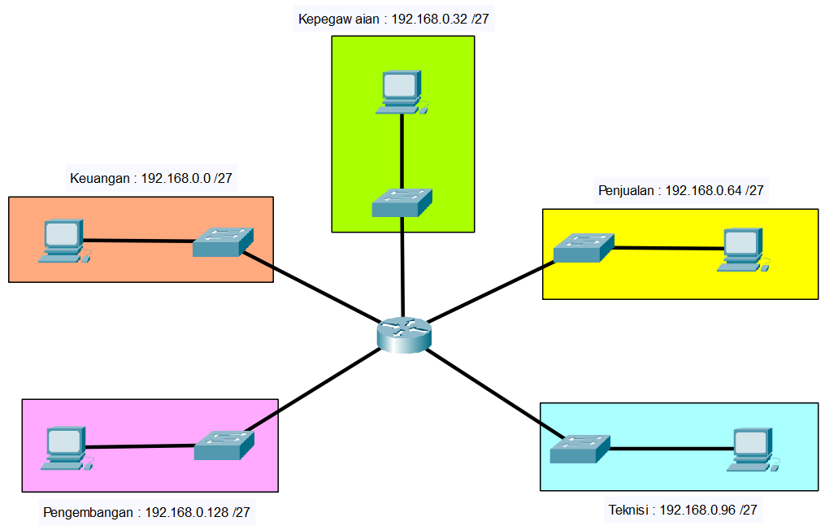
Subnetting Sesuai Kebutuhan
Setelah mendapatkan skema subnet yang sesuai, dilanjutkan dengan mengembangkan rancangan topologi yang dibutuhkan untuk menghubungkan setiap bagian dalam organisasi tersebut
Tips:
Apabila router dirasa terlalu banyak menghubungkan jaringan, maka jaringan dapat dipecah dengan menambahkan router baru dan membagi beban lalu lintas jaringan ke router tersebut

Slide 30
Latihan Subnetting Sesuai Kebutuhan
Contoh kasus:
Diperlukan rancangan jaringan untuk sekolah dengan pembagian jaringan untuk guru, pegawai, dan siswa
Setiap bagian memiliki jumlah pengguna (Host) sebagai berikut:
Nama Bagian | Jumlah Host
Guru | 15
Pegawai | 10
Siswa | 50

Slide 31
Ringkasan
IP Address diperlukan untuk proses pengiriman data di dalam jaringan komputer
Switch dipakai untuk mengirimkan data antar komputer di dalam jaringan yang sama
Router dipakai untuk menghubungkan beberapa jaringan atau subnet yang berbeda
IP Address terbagi menjadi 5 kelas, Kelas A, B, dan C dapat digunakan sedangkan Kelas D dan E tidak dapat digunakan dalam jaringan
IP Address memiliki aturan pembagian IP Address Public dan Private, serta terdapat beberapa IP Address yang tidak dapat digunakan karena kebutuhan khusus
Subnetting merupakan pembagian jaringan menjadi jaringan-jaringan yang lebih kecil untuk mengoptimalkan kinerja jaringan
Perhitungan subnetting terdiri dari 4 bagian yaitu: subnet mask, jumlah subnet, jumlah block, dan jumlah host dalam subnet
Perancangan subnetting harus memperhitungkan jumlah subnet yang dibutuhkan dan jumlah host di dalam subnet

